Slide 1
APS
PROJETO

Slide 2
Personal Trainer Virtual
Hoje muitas pessoas estão procurando fazer atividades físicas por vários motivos diferentes e para que esses treinos sejam realmente eficientes é necessária ajuda de profissionais da área.
O público-alvo do sistema é constituído por praticantes de qualquer tipo de atividade física e que desejam ter um treino mais específico para o seu objetivo.

Slide 3
Análise de Casos de Uso
Postar treinamento no Facebook
Pré-condição: O aluno deve estar logado no sistema.
Pós-condição:O treino é postado na linha do tempo do Facebook
Fluxo principal de eventos:
1- O aluno seleciona a opção de postar treino no Facebook
2- Sistema recupera treino do aluno
3- Aluno Loga no Facebook
4-Sistema posta o treino na linha do tempo do aluno
Fluxo secundário
No caso do passo 3 dar errado, a operação aparece a mensagem “Senha ou Usuário incorreto” abaixo dos campos de login e senha.

Slide 4
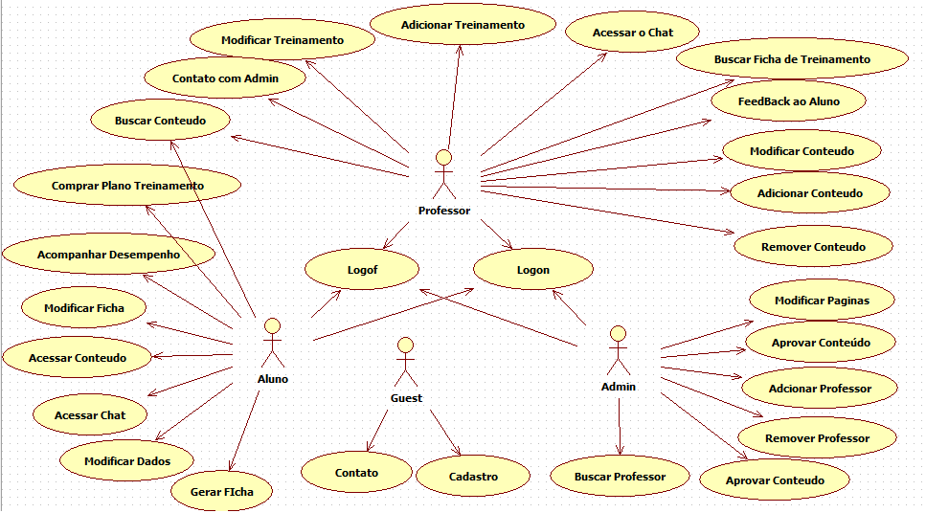
Casos de Uso

Slide 5
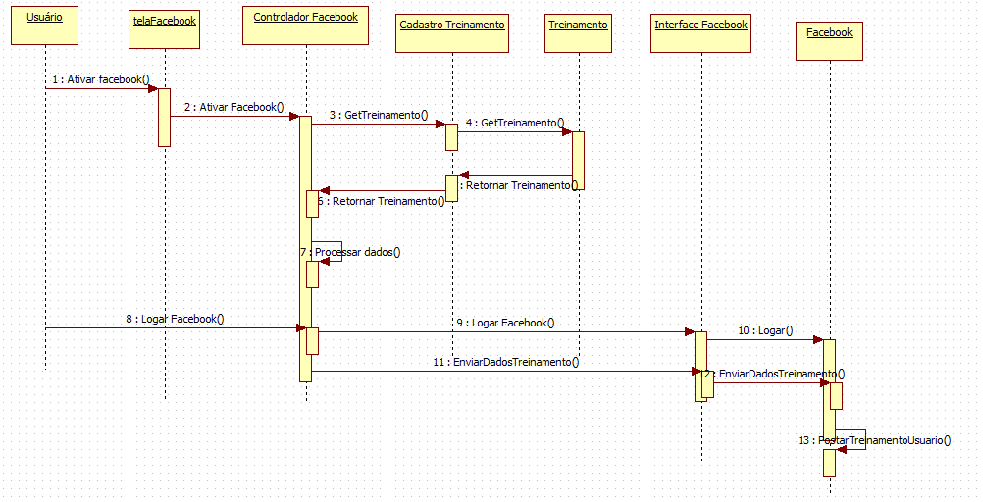
Análise de Casos de Uso

Slide 6
Análise de Casos de Uso
Modificar Treinamento
Pré-condição:
O Professor deve estar logado no sistema .
O aluno selecionado deve ter um treinamento.
Fluxo principal de eventos:
1- O professor seleciona o usuário a partir do seu nome.
2- O sistema retorna o treinamento do aluno.
3- Professor modifica o treinamento.
4- O Sistema salva o treinamento modificado.
Fluxo secundário
Caso qualquer erro ocorra, uma mensagem é mostrada na tela e a operação é cancelada.

Slide 7
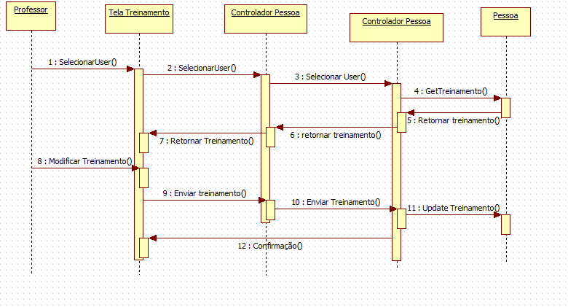
Análise de Casos de Uso

Slide 8
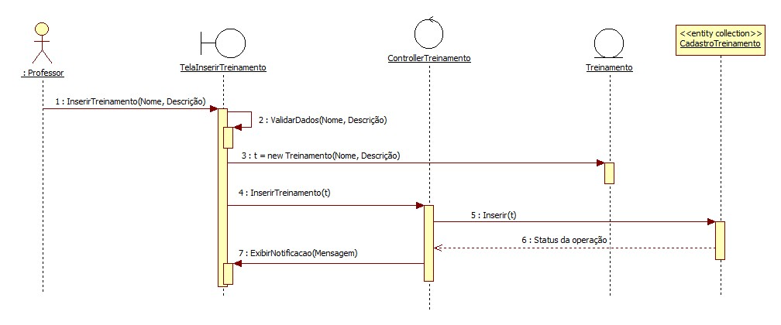
Criar Treinamento

Slide 9
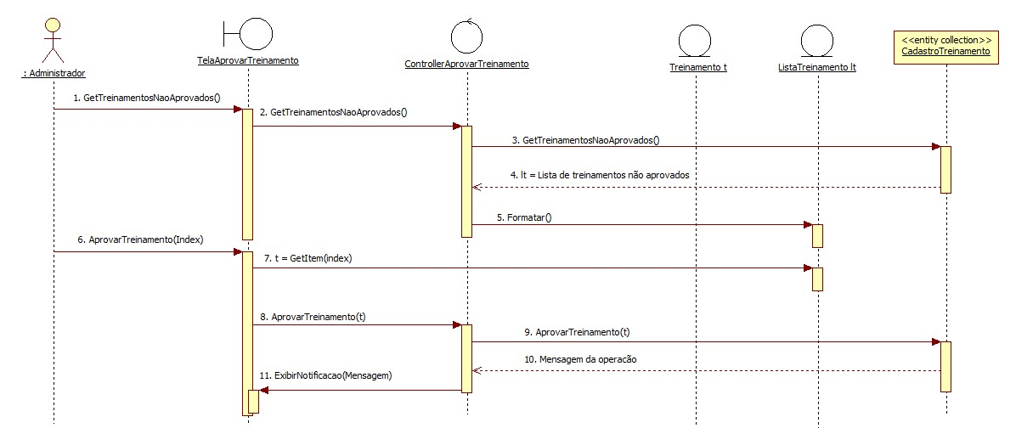
Aprovar Treinamento

Slide 10
Comprar Treinamento

Slide 11
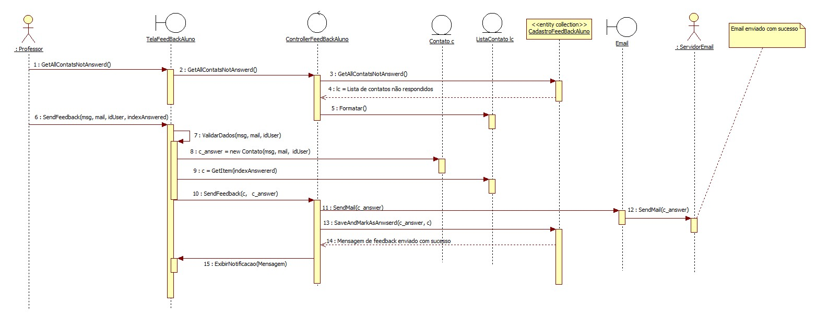
Enviar Feedback ao Aluno

Slide 12
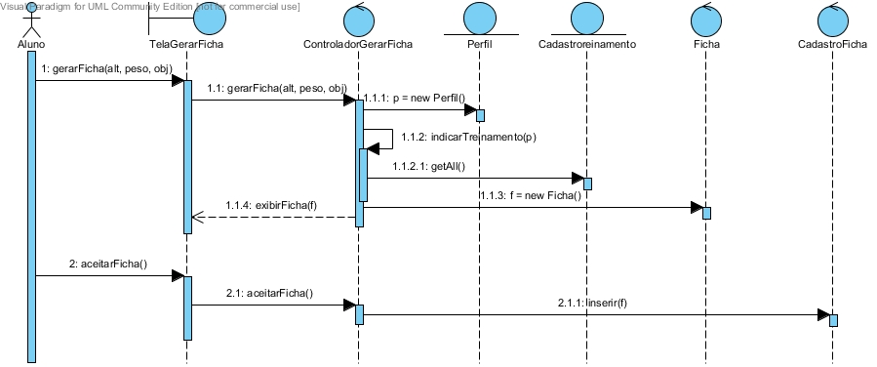
Gerar Ficha de Treinamento

Slide 13
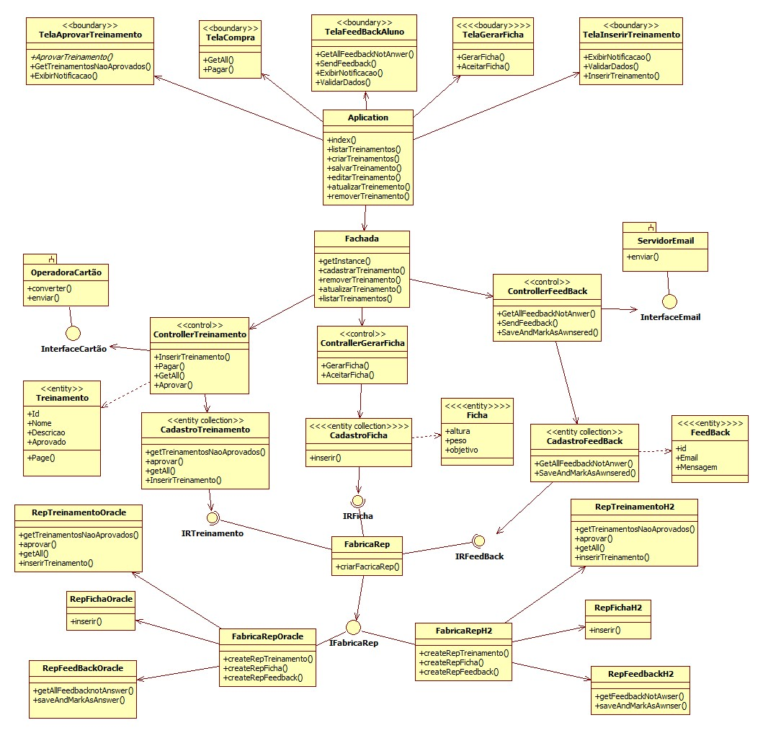

Slide 14
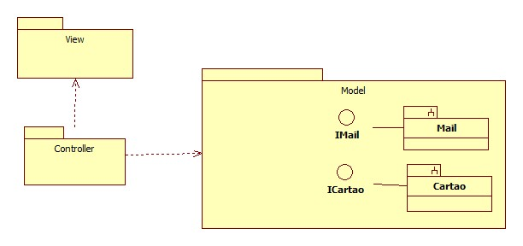
Diagrama de Pacotes

